Slide 1
Samchon Framework
A framework for realizing cloud and distributed processing system
Jeongho Nam

Slide 2
Index
Outline
Specification
Supports
Utilization
Modules
Examples
Samchon Simulation
OraQ
Samchon Framework is suitable for
Used skills
Purpose of framework
Principles

Slide 3
Outline
Purpose of framework
Modules
Principles

Slide 4
1. Purpose of framework
C++ 언어를 사용
클라우드 서버 구현
분산-병렬처리 시스템 구성
복잡한 네트워크 시스템 설계
Basic 3 + 1 Components
External System driver
치밀한 로그 아카이빙

Slide 5
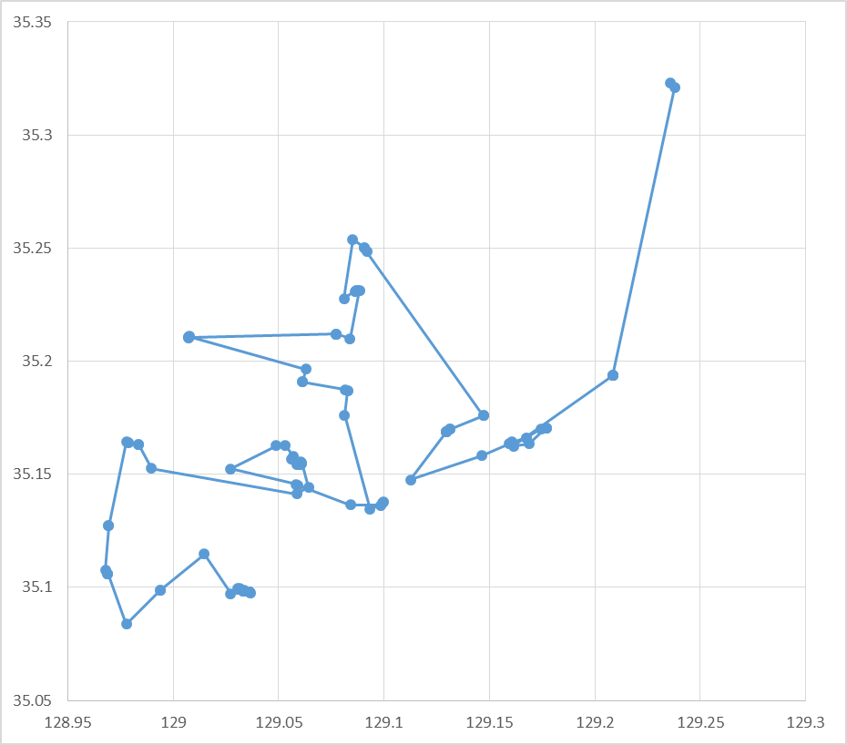
1. Purpose of framework
다양한 라이브러리가 필요
Critical section and containers
SQL Drivers
XML Object and parse
Mathmatical and Genetic Algorithm
복합 논리조건 구현
Nam-Tree
A.N.N. 모형 구축

Slide 6
2. Modules
Library
Critical Section libraries
SQL 드라이버
Math, GeneticAlgorithm
기타 유틸리티 클래스
Protocol
네트워크 통신에 관하여
클라우드 서버
분산 처리
Nam-Tree
인공신경망 내지 복합논리조건 모형

Slide 7
3. Principle Basic 3 + 1 Components
네트워크 시스템 구성에 쓰이는
Abstarct class (driver)
Interface
어떠한 복잡한 네트워크 시스템도
이들 Basic 3 + 1 Components의
상속과 조합을 통하여 만들어진다
다소 비약을 하자면
이들 모두 또한 활용 예제에 불과
클라우드 서버 모듈
분산처리 시스템 모듈

Slide 8
3. Principles Standardization
표준화를 통하여
Message for network I/O
Expression method of data (entity)
Basic 3 + 1 Components 도출 가능
메시지 프로토콜과 데이터 표기법이 통일되었기에, 네트워크 드라이버를 추상화시키고 공통 인터페이스를 도출할 수 있었음

Slide 9
3. Principles Advantages
표준화와 Basic 3 + 1 Components
그 어떤 복잡한 네트워크 시스템도
네트워크 시스템 간 논리적인 연결관계를 정의하고
마치 SW 클래스들을 설계하듯이 네트워크 시스템을 쉽게 구성함
클라우드와 분산처리 모듈도
이렇게 만들어졌다.

Slide 10
3. Principles Advantages
표준화가 되었다는 것은
Message for network I/O
Expression method of data (entity)
정규화 되었다는 의미와 같음
DB에 기록할 history log
클라우드 시스템에서의 사용 내역 및 에러 발생원인 추적을 위한 로그 기록
분산처리 시스템에서의 각 Slave 시스템 성능 평가를 위한 로그 기록

Slide 11
Specification
Used skills
Provides
Examples

Slide 12
1. Used skills Language: C++
C++
JS
SQL
STL
Boost.Asio
TypeScript
Flex(JS)
History log
Procedures
본 프레임워크는
C++로 클라우드 서버와 분산처리 시스템을 만들기 위한 프레임워크
당연하게도 C++이 사용됨
STL (C++14)
표준 라이브러리를 사용하여 제작
표준 라이브러리에서 지원치 않는 것은
library 모듈에서 직접 구현해 지원
이종 운영체제간 크로스 컴파일 지원
Boost.Asio
네트워크 소켓 라이브러리

Slide 13
1. Used skills Language: TypeScript
C++
JS
SQL
STL
Boost.Asio
TypeScript
Flex(JS)
History log
Procedures
JS로 변환 가능한 객체지향 언어
C++과 설계를 동일케 유지하기 위하여, STL 개념을 일부 차용하여 구현
XML 및 Invoke 파서 제공
C++ 서버 접속 드라이버 제공
클라우드 시스템
기타 3+1 Basic Componenets로 제작된 네트워크 시스템

Slide 14
1. Used skills Language: Flex(JS)
C++
JS
SQL
STL
Boost.Asio
TypeScript
Flex(JS)
History log
Procedures
Flex와 FlexJS
Flex는 Flash playe에서 구동
FlexJS는 JS로 컴파일 된다.
정식 버전은 아니고
현재 진행형 오픈소스 프로젝트
C++ 서버 접속 드라이버 제공
클라우드 시스템
기타 3+1 Basic Componenets로 제작된 네트워크 시스템
Nam-Tree 모듈 제공

Slide 15
1. Used skills Language: SQL
C++
JS
SQL
STL
Boost.Asio
TypeScript
Flex(JS)
History log
Procedures
History log 기록
클라우드 시스템에서의 사용 내역 및 에러 발생원인 추적을 위한 로그 기록
분산처리 시스템에서의 각 Slave 시스템 성능 평가를 위한 로그 기록
관련 프로시저 제공
Dynamic SQL이 아닌 프로시저를 사용
DB 구조 변경 내지 튜닝 시, Samchon Framework C++ 소스가 아닌 SQL 프로시저만 수정하면 된다.

Slide 16
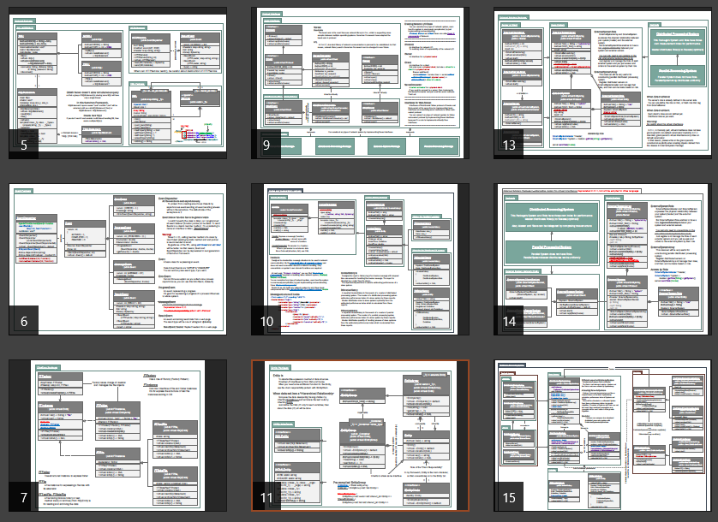
1. Used skills Design
아키텍처 설계
Class Design
Sequence Design
Network Design
ERD Design
주요 패턴
Composite
Factory
Chain of responsibility
Proxy

Slide 17
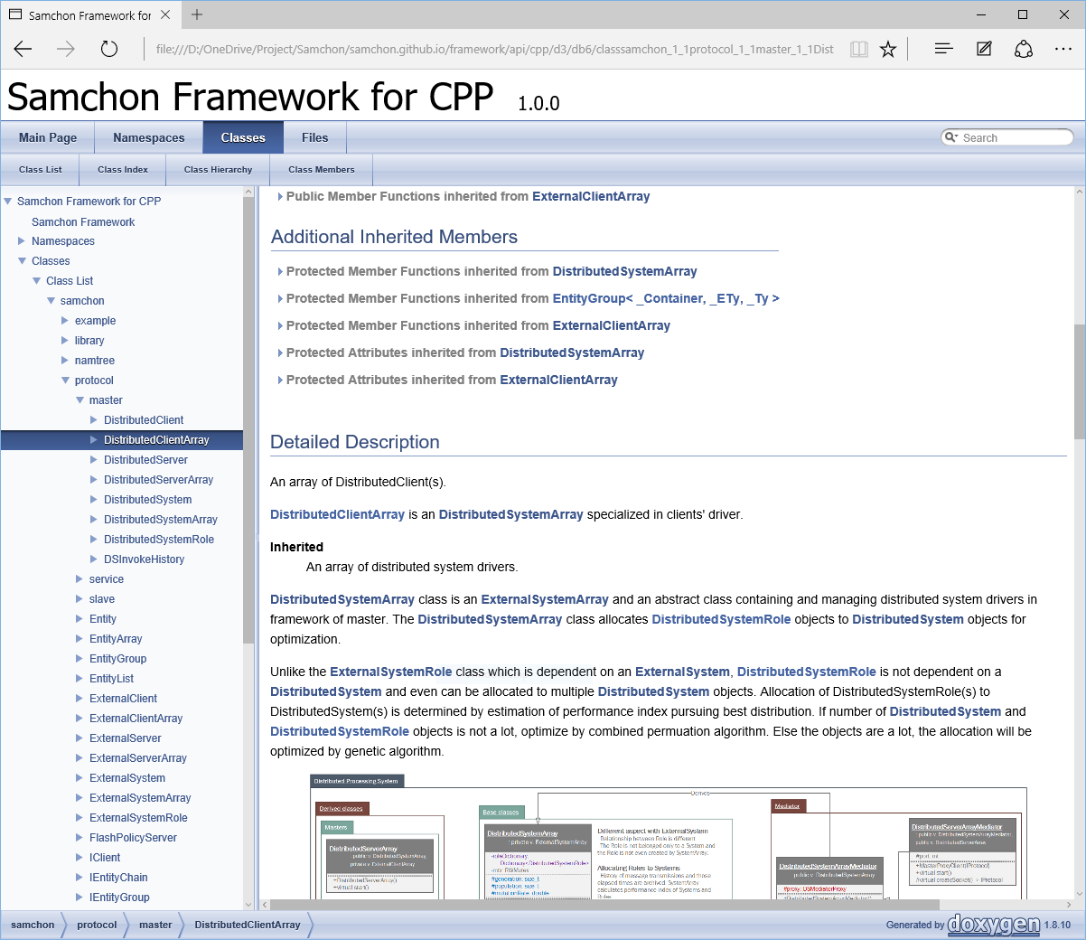
1. Used skills Miscellaneous
Documentation
C++
Doxygen
TypeScript
TypeDoc
Flex(JS)
ASDoc

Slide 18
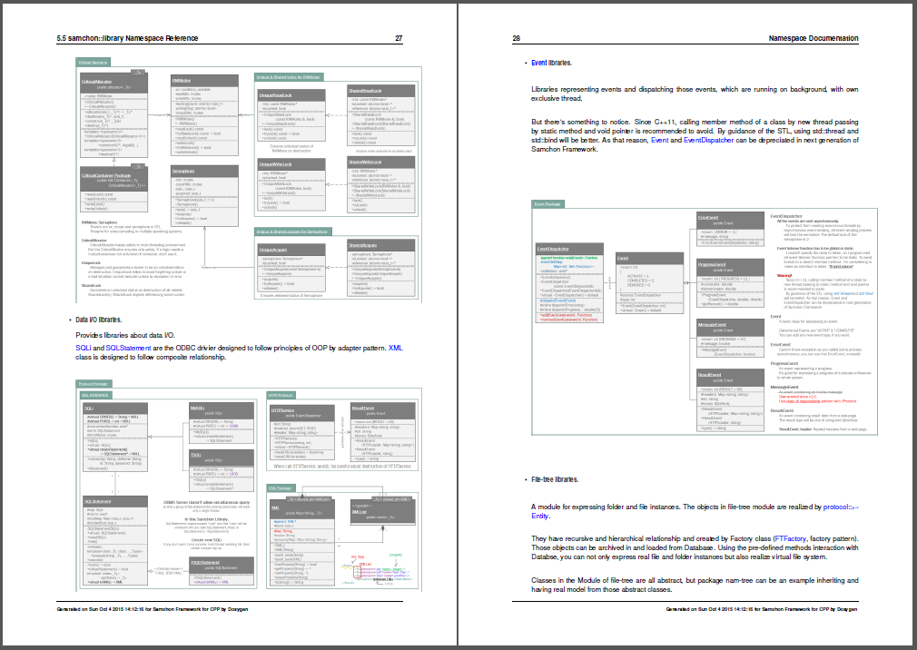

Slide 19
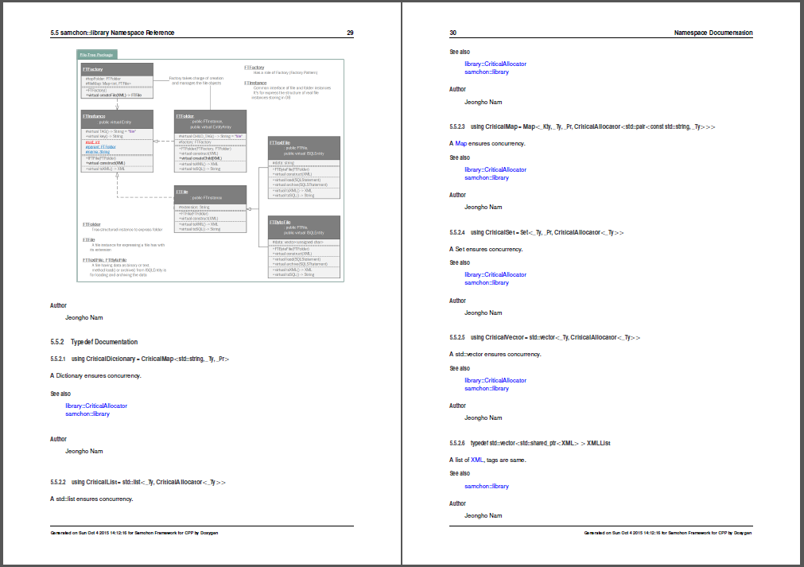

Slide 20
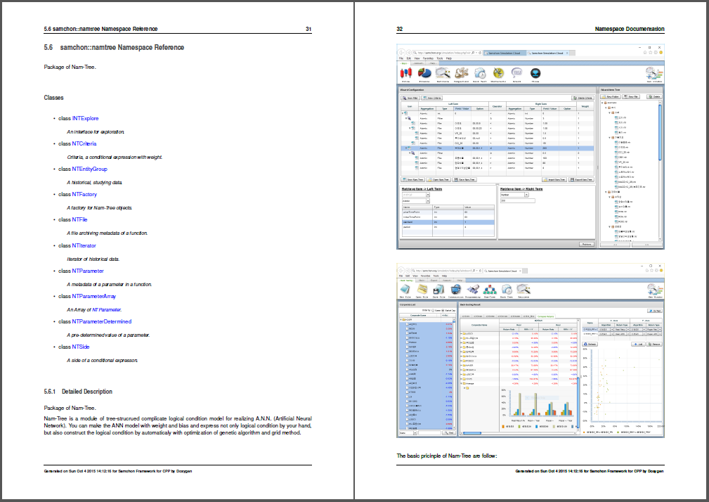

Slide 21
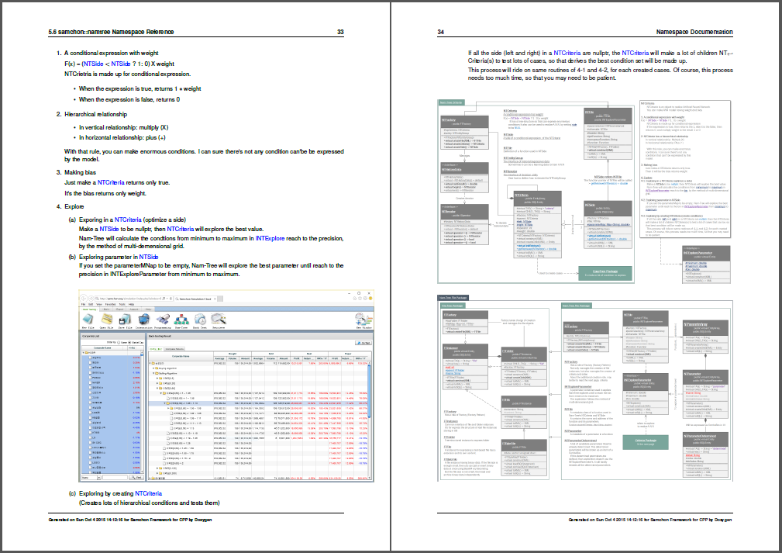

Slide 22
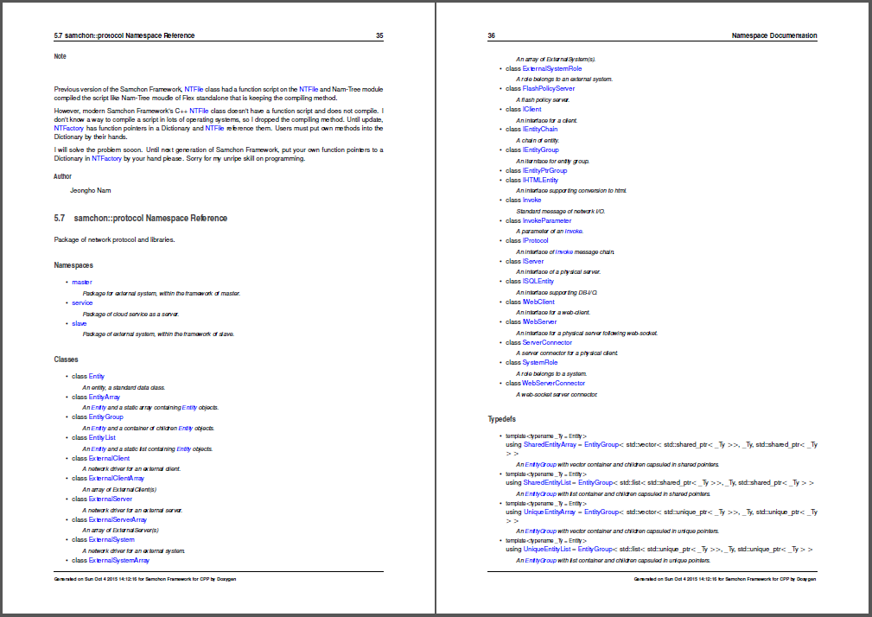

Slide 23
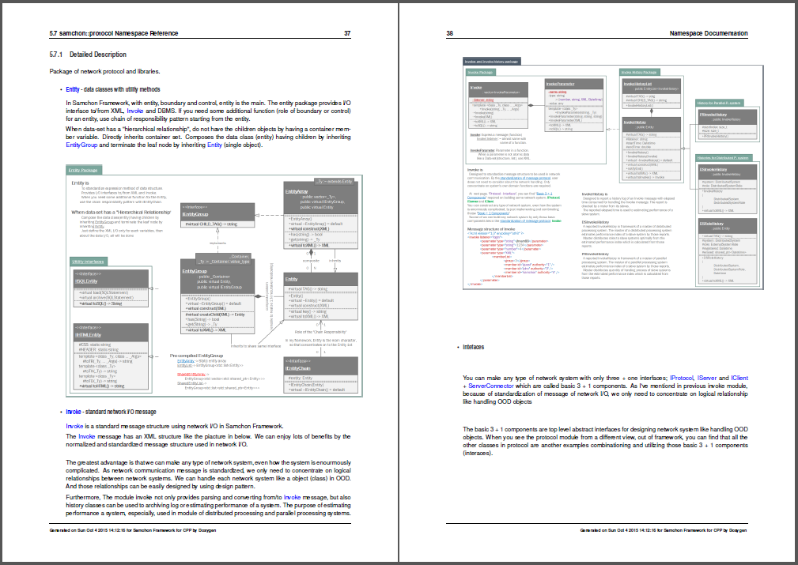

Slide 24
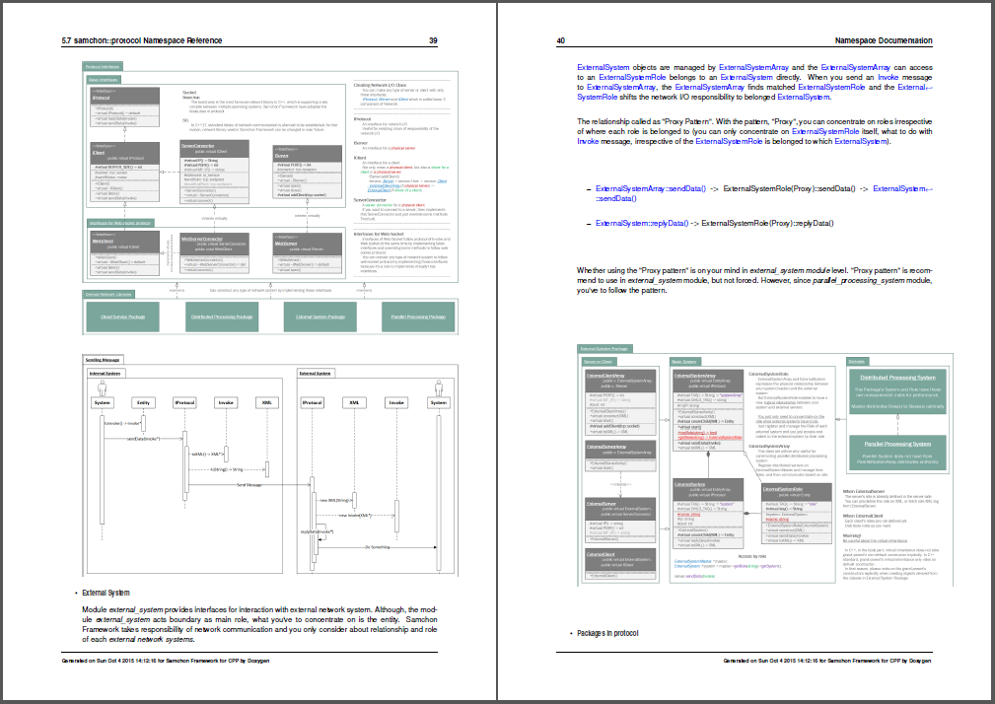

Slide 25
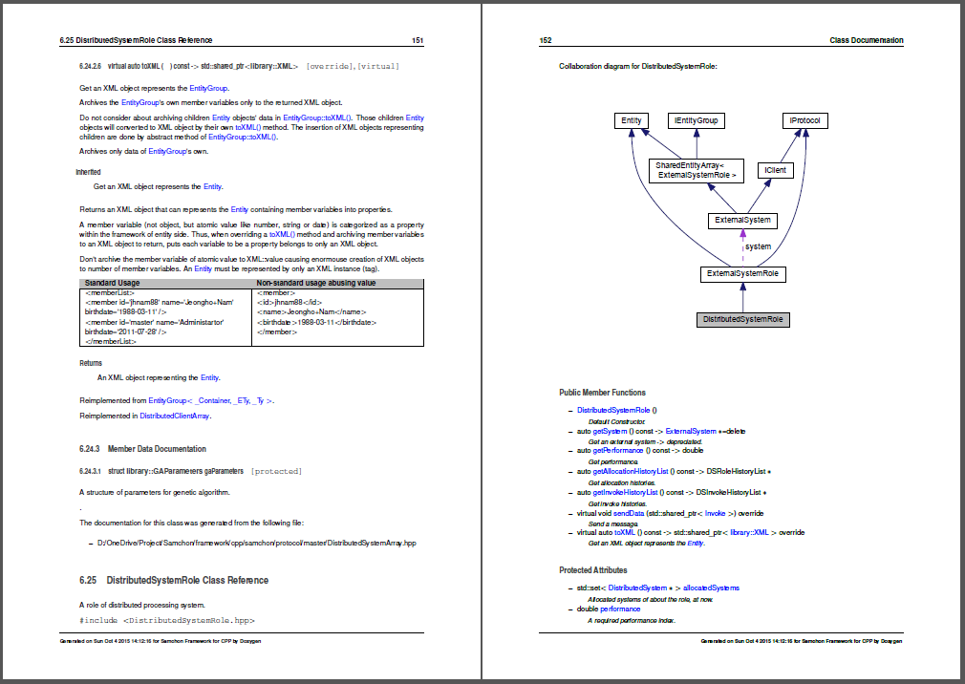

Slide 26
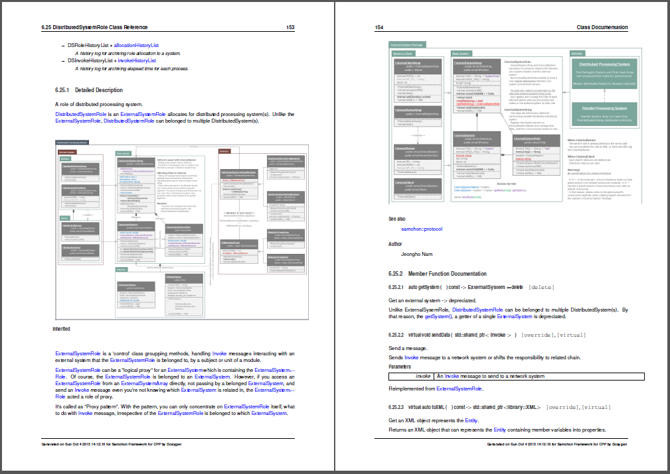

Slide 27
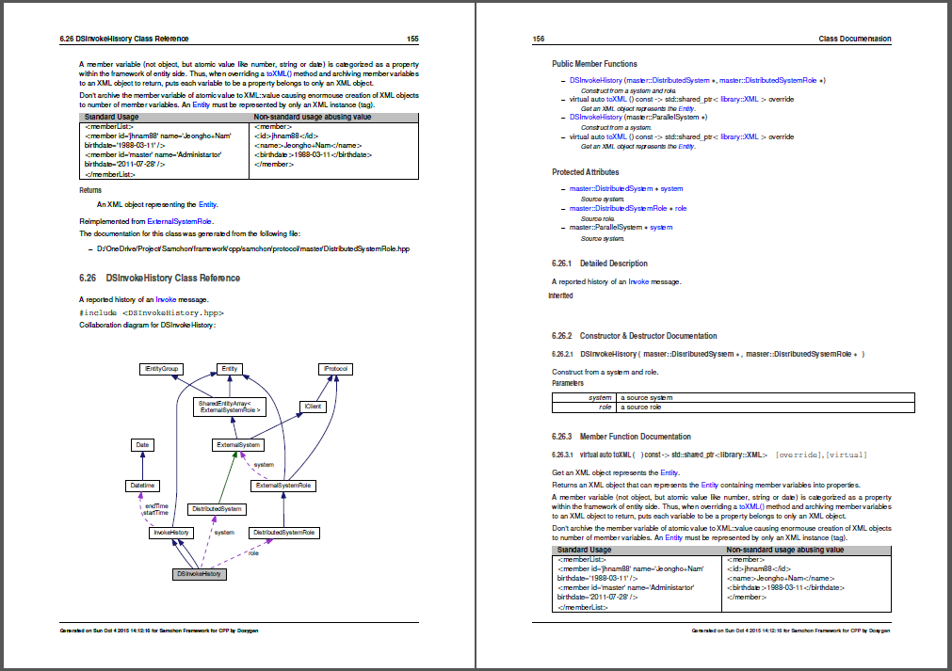

Slide 28
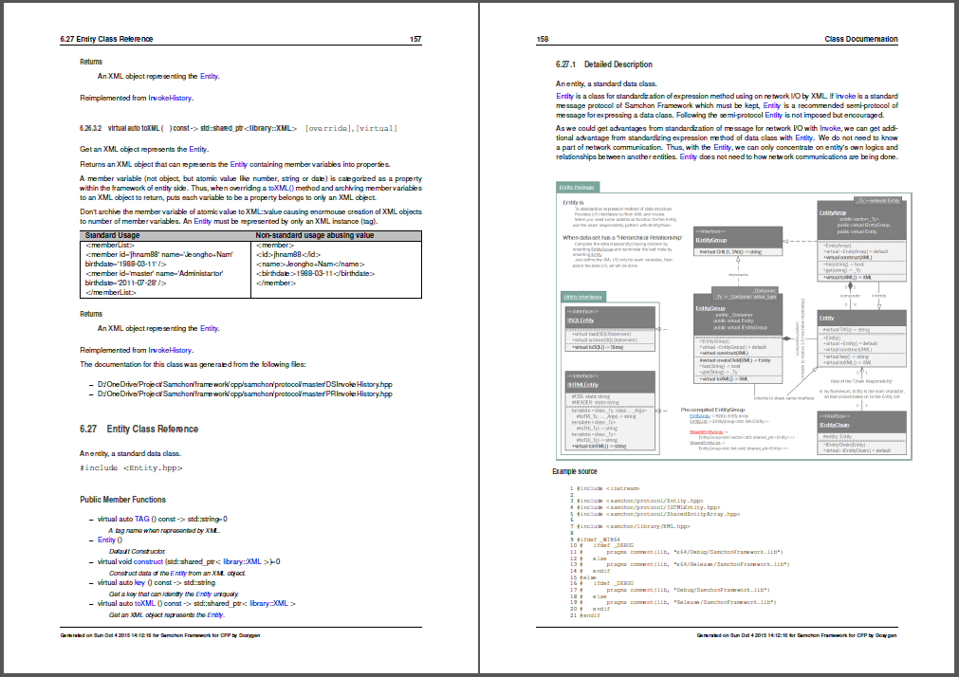

Slide 29
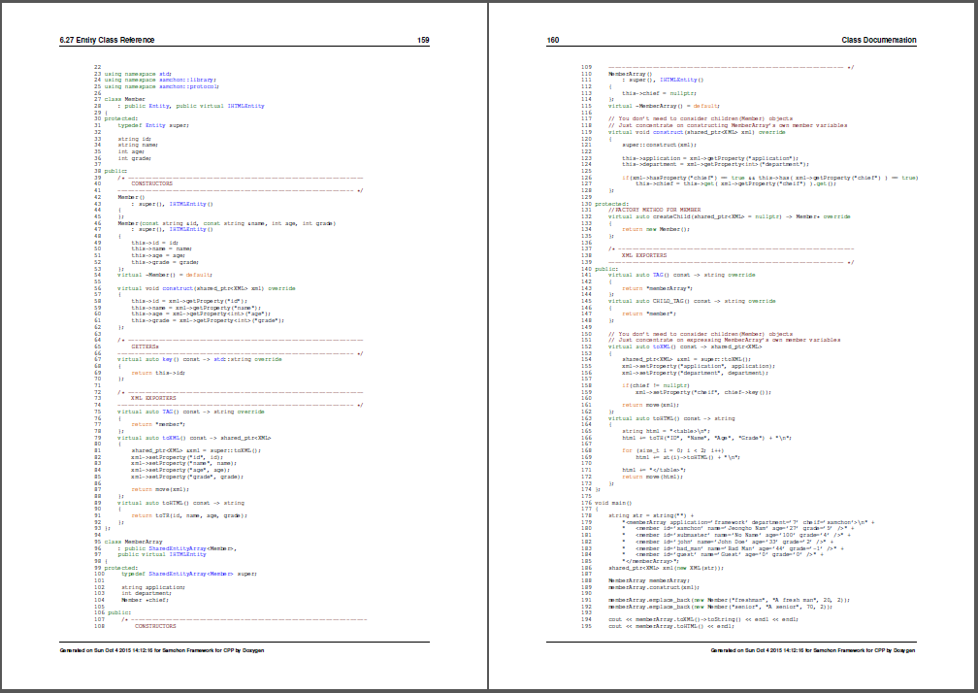

Slide 30
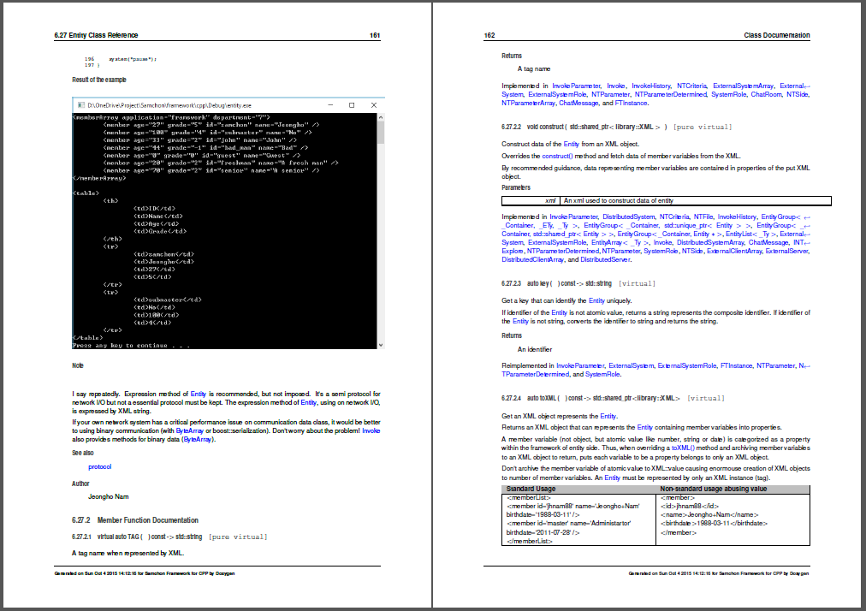

Slide 31
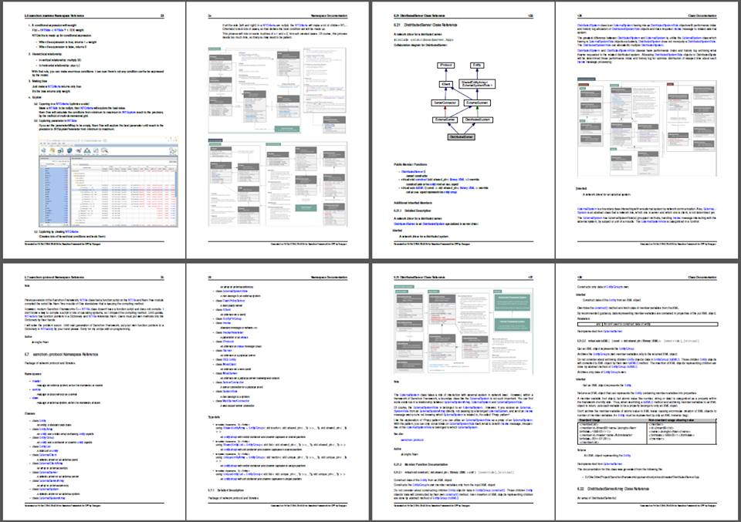
2. Provides API Documents
다량의 API 문서
약 1,000여 페이지
C++
Flex(JS)
TypeScript
개발 가이드 문서
개괄 문서
주요 기능 및 설계 단위에 대해 서술
삼촌 프레임워크 이용 가이드

Slide 46
2. Provides Architecture Designs
수십 여 장의 설계도 제공
Architecture Designs
C++ Class Diagram
JS Class Diagram
Sequence Diagram
Examples’ designs
예제 또한 고유의 설계도가 제공됨

Slide 47
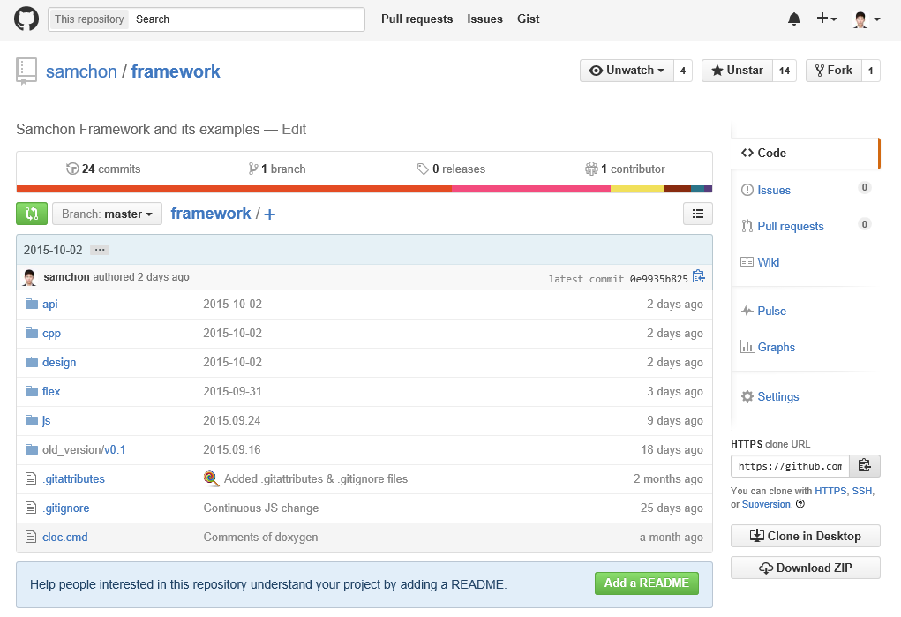
2. Provides Github & Homepage
Formal Homepage
http://samchon.org/framework
http://samchon.github.io/
Gibhub
https://github.com/samchon
https://github.com/samchon/framework

Slide 48
Utilization
Samchon Simulation
OraQ
Samchon Framework is suitable for

Slide 49

2. OraQ Dependency with C++
병원 검사기록 (PACS Media) 관리
PACS 미디어 입출납 관리
PACS Media 뷰어
Data Warehouse 및 백업 역할 겸함
위의 역할을 수행하는 서버를
클라우드 서버로 제작해야 한다

Slide 50
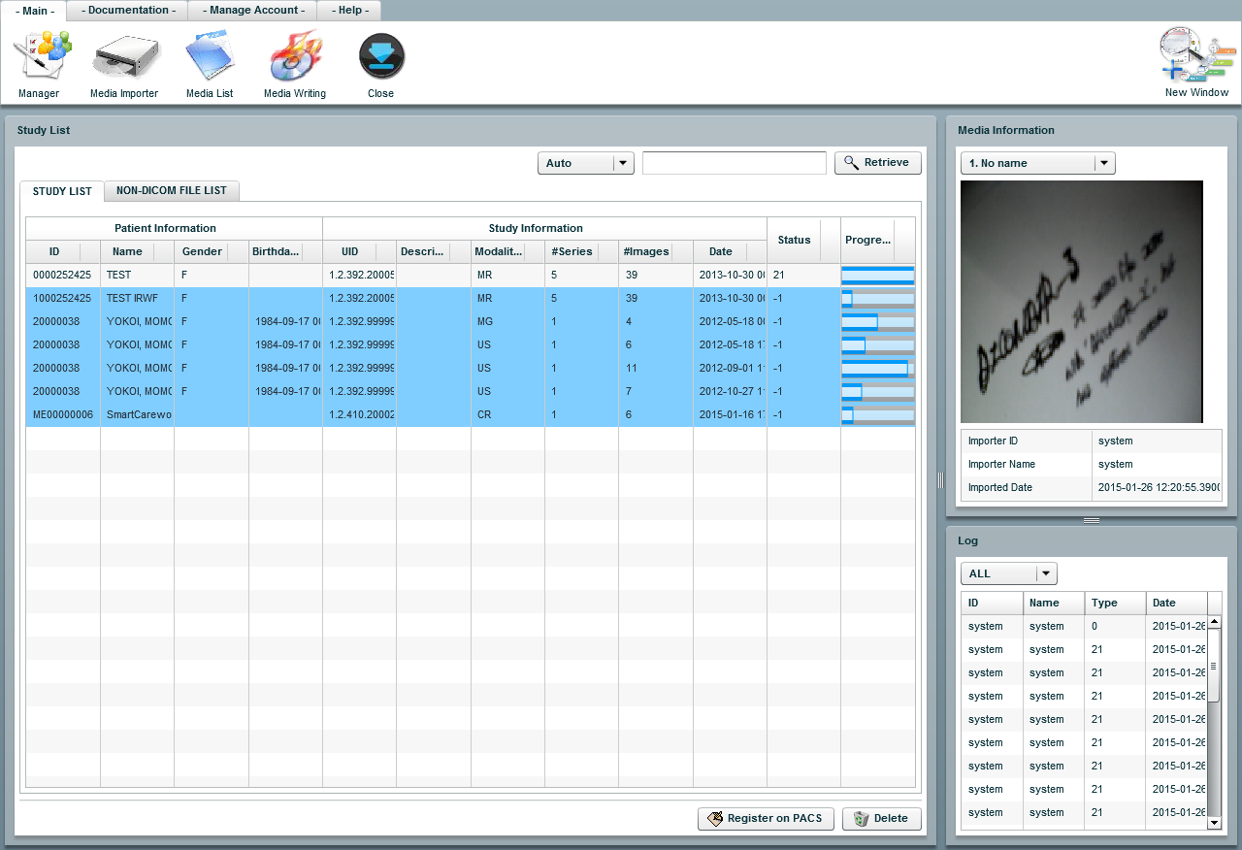
2. OraQ Dependency with C++
C++/MFC Dependency가 있었음
PCAS Media 및 영상처리 API가 DLL
PACS, MWL 서버 라이브러리도 DLL
데이터 사용량이 많아 자체 메모리 관리도 필요함
하지만, 클라우드 서버로 제작해야
바로 이럴 때,
Samchon Framework 를 사용하면
만사 OK!

Slide 51

3. Samchon Framework is suitable for
네이티브 언어가 필요
빠른 성능
메모리 관리
C/C++ dependency가 존재
DLL, SO
OS-API
재 구현하기엔 비용이 너무 크다

Slide 52
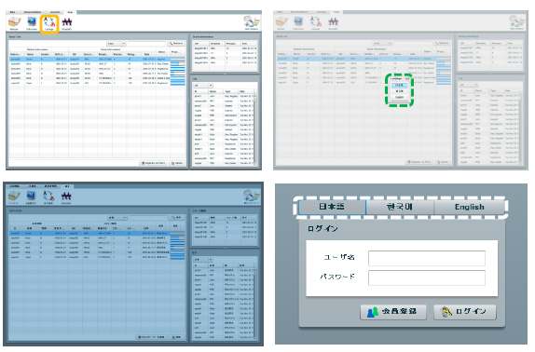
3. Samchon Framework is suitable for
C++과 UI를 연동
대표적으로 C++과 C# 연동
C++을 DLL로 만들어 C#과 연동
혹은 MFC에서 HTML 뷰어와 연동
설치가 번거롭고 구성이 까다롭다
C++ 클라우드 서버를 구성
별도 설치 없이
상시 데모를 해 주고
피드백을 받을 수 있음
필요시 패키지 빌드 가능

Slide 53
Samchon Framework
A framework for realizing cloud and distributed processing system
Jeongho Nam
2015-10-04

